Slide 1
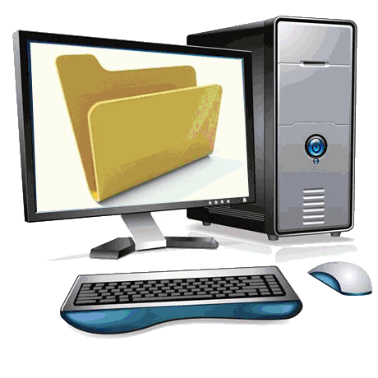
2. СТВОРЕННЯ
ПАПОК
Повідомлення, які використовуються в комп’ютерах, повинні бути подані так, щоб комп’ютер міг зберігати та опрацьовувати їх.
Повідомлення, зафіксовані на носії у вигляді, зручному для зберігання й опрацювання, утворюють дані.

Slide 2
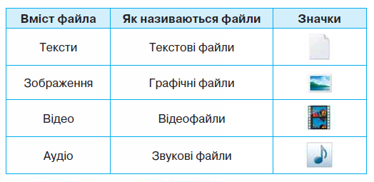
Файли різного
змісту
Дані можуть бути подані числами, текстами, графічними зображеннями, спеціальними позначками тощо.
Усі дані в комп’ютері зберігаються у файлах.
Кожний файл має своє ім’я. Файли різного вмісту
мають різні значки.

Slide 3
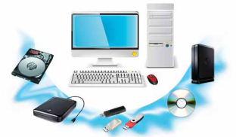
Носії даних у
комп’ютері
Носіями даних у комп’ютері можуть бути
жорсткі магнітні диски, оптичні диски, флеш-накопичувачі.

Slide 4
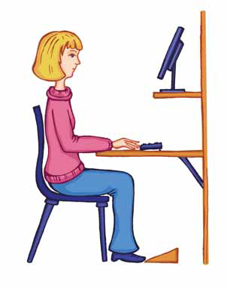
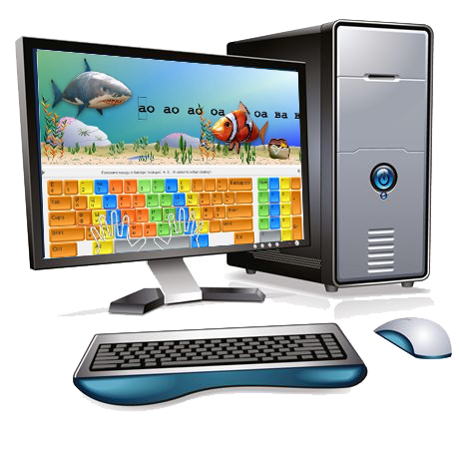
Працюємо за
комп’ютером
Увага! Під час роботи з комп’ютером дотримуйтеся правил безпеки та санітарно-гігієнічних норм.
Центр монітора
на рівні очей
50–60 см
Шия пряма
Стопи на
підлозі
Використовуйте підставку для ніг

Slide 5
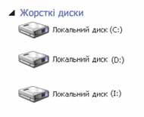
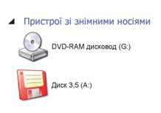
Носії
комп’ютера
На різних комп’ютерах можуть
бути різні значки та їх кількість.

Slide 6
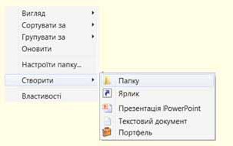
Алгоритм створення нової папки
1. Відкрий вміст папки, у якій потрібно
створити нову папку.
2. Установи вказівник у вільному місці та
відкрий контекстне меню.
3. Вибери послідовно команди
Створити → Папку.
4. Введи ім’я нової папки та натисни клавішу Enter.

Slide 7
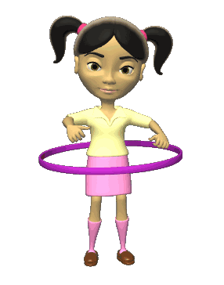
Фізхвилинка
Хвилинка відпочинку:
І направо, і наліво,
Щоб нічого не боліло.
Один і два, три і чотири —
Набираємося сили.
Нахилились, повернулись,
До товариша всміхнулись.

Slide 8
Знайди слова, що сховались у прямокутнику
Й | Ш | В | І | А | К | Е | Ш | Ь | Т
Ц | Ж | Д | П | К | І | Р | Ґ | Р | Г
Ф | Ц | Н | І | П | А | П | К | А | Б
Д | М | О | З | Ї | В | У | А | Г | В
А | І | С | В | П | М | Е | В | Р | П
Н | В | І | Я | Е | П | Ф | А | Й | Л
І | Б | Й | Й | А | К | Е | Ш | Ь | Т
Ю | Ь | Ф | Є | К | І | Р | Ґ | Р | Г
Носій
Файл
Папка
Дані

Slide 9
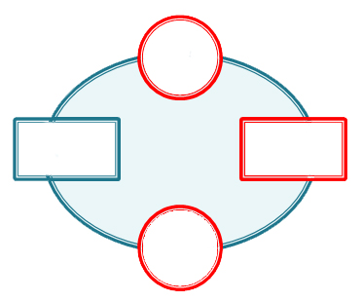
Установи закономірність
Заповнення прямокутника
Зразок
Упиши числа яких
не вистарчає
13
7
21
+
-
5
17
+
-
3
12
8
10
17
+
-
7
5

Slide 10
Розв’яжіть ребус
П
А
’
’
Папка

Slide 11
Розв’яжіть кросворд
Наука, яка вивчає властивості та методи опрацювання інформації за допомогою комп’ютерних систем
Місце де зберігаються файли
Матеріальний об’єкт на якому зберігаються об’єкти
Інформація, що зафіксована на носії.
3
4
2
Д
П
1
І
н
н
ф
о
р
м
а
а
т
и
к
а
а
о
н
п
с
і
к
і
5
Ф
а
а
й
л
й
Впорядкована сукупність даних, що зберігається на диску

Slide 12
Підсумок
уроку
1. Що цікавого сьогодні ви дізналися на уроці?
2. Що найбільше сподобалося?
3. Що запам’яталося?
4. Про що хотіли би дізнатися більше?
5. Наведи приклади носіїв даних, які використовуються в комп’ютері.
6. Поясни, для чого використовуються папки.
7. Як створити нову папку? Опиши алгоритм, звертаючись до тексту.

Slide 13
Домашнє завдання
Проаналізувати
Ст. 10-14

